Slide 1


简单
VISION PLAN
专注
汽车金属板定位视觉方案（3D）
共创
共赢

Slide 2

01
项目描述
02
项目验证
目录
03
配置清单
04
逻辑流程
CONTENTS
05
评估结果&注意事项
06
售后服务

Slide 3

01
项目描述
●产品名称：汽车金属板
●产品材质：铝板
●产品颜色：金属色
●产品表面状态：否
●来料方式：传送带
●产品尺寸(mm × mm × mm)：600*300*100
●检测时产品运动速度(m/s)：0
●搜索范围(mm × mm × mm)：600.0 * 300.0 * 200.0
●工作节拍(pcs/min)：12
●工作距离(mm)：1150
方案布局图

Slide 4

02
项目验证
参数名称 | 参数值
3D结构光相机型号 | DPS1000B
3D结构光相机类型 | 3D结构光相机
中场视野 | 890×555
相机精度 | 0.1mm@1m
采集时间 | 1
Z(工作距离) = 1150mm, X视野大小 = 555mm, Y视野大小 = 890mm, Z向视野大小 = 700mm
视野图

Slide 5

02
项目验证
检测流程

Slide 6

03
配置清单
系
统
构
成

Slide 7
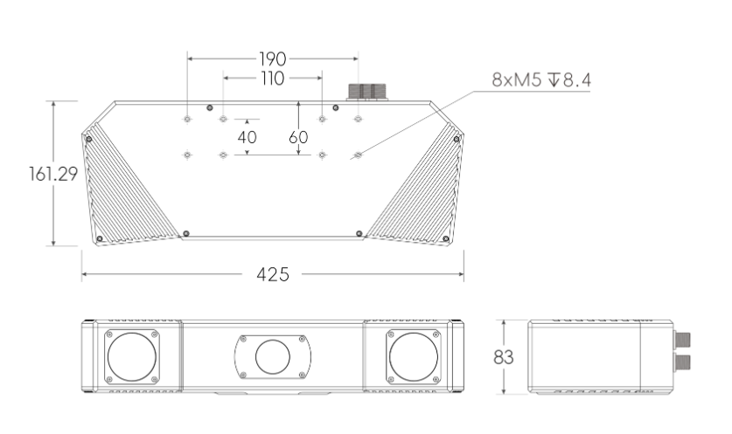
03
配置清单
相机尺寸图

Slide 8
03
配置清单
序号 | 名称 | 型号 | 单位 | 数量 | 厂家
1 | 3D结构光相机 | DPS1000B | 台 | 1 | dahua
2 | 工控机 | - | 台 | 1 | -
3 | 显示器 | - | 台 | 1 | -
4 | 软件 | Mech-Vision-VIZ | 套 | 1 | MechMind

Slide 9
04
逻辑流程
逻辑流程
├── 图像采集
│ └── 使用"从相机获取图像"步骤采集传送带上的金属板点云，设置相机参数以覆盖600*300*200mm搜索范围，确保金属色表面无反光干扰
├── 预处理
│ ├── 通过"点云预处理"步骤过滤噪声点，设置ROI区域匹配传送带运动轨迹
│ ├── 应用"计算点云法向并估计边缘"步骤增强金属板边缘特征
│ ├── 使用"点云降采样"步骤降低点云密度至满足1mm定位精度的最小采样间隔
│ └── 执行"合并点云"步骤整合多视角数据（若存在多相机）
├── 3D工件识别
│ ├── 调用"3D工件识别"工具，导入基于铝板尺寸(600*300*100mm)制作的点云模板
│ ├── 配置"深度学习模型包推理"辅助识别，设置实例分割掩膜提取金属板区域
│ ├── 启用"去除重叠物体"功能处理传送带可能存在的堆叠工件
│ └── 设置"调整位姿V2"步骤，使法兰Z轴与金属板表面垂直
├── 结果处理
│ ├── 使用"限制输出的个数"步骤控制最大检测结果为12个/分钟
│ ├── 通过"将3D位姿转换为2D位姿"步骤生成机器人可执行的坐标
│ └── 调用"使用Python计算结果"步骤验证位姿重复精度（需编写自定义校验脚本）
├── 通信处理
│ └── 配置"输出"步骤通过TCP/IP协议发送抓取位姿至机器人控制器
└── 统计处理
└── 添加"计算位姿间距离"步骤监控连续抓取位姿的偏差，设置阈值报警机制

Slide 10
05
评估结果&注意事项
05 评估结果 & 注意事项
现场环境
相机安装
物料一致性
风险点：金属板反光可能导致点云采集异常
解决方案：加装遮光罩并调整结构光角度
风险点：1150mm工作距离易受振动影响精度
解决方案：采用防震支架并预留50mm调试空间
风险点：不同批次铝板表面氧化层厚度差异
解决方案：建立多阈值模板库并启用自适应匹配算法

Slide 11

06
售后服务
该设备上线后使用初期，我们会派专人进行全程跟踪；
处理解决可能发生的设备异常；
对现场人员进行培训指导；
设备调试完成后：售后服务一年；
若客户提出设备升级需求，我们会及时为您提供升级新方案。

Slide 12





机器视觉方案提供商
0535-2162897
www.ytzrtx.com
image@ytzrtx.com
山东省烟台市经济技术开发区泰山路86号内1号

